Slide 1
第 零 章
為什麼要學習資料庫呢？
課程名稱：資料庫系統
授課老師：李春雄 博士

Slide 2
目的：
1.升學
2.就業

Slide 3
1.升學<資訊科系必選課程>
(1)高普考(資訊技師)
(2)插大(或轉學考)
(3)研究所

Slide 4
2.就業<資訊系統的幕後工程>
開發資訊系統所需學會的三大巨頭：
(1)程式設計(一年級的基礎課程)
<VB6.0(高職),VB2005(大專),C語言,C++ ,C# ,Java…>
<ASP, ASP.NET , JSP, PHP …>
(2)資料庫系統<本學期的主題>
<SQL Server(企業使用)>
<Access(個人使用)>
<MySQL(免費)>……
(3)系統分析與設計(二年級下學期)
<結構化系統分析>
<物件導向系統分析>

Slide 5
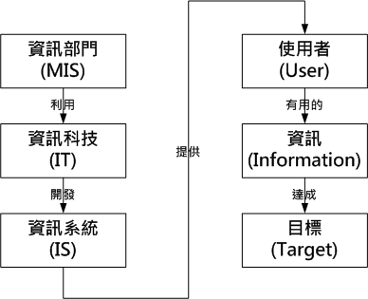
資訊部門(MIS)任務
身為一位資管系畢業的學生，到企業的資訊部門(MIS)時，其最主要的任務就是利用資訊科技(IT)來開發資訊系統(IS)提供使用者(User)有用的資訊(Information)來達成目標(Target)。如下圖所示：

Slide 6
IT資訊科技
1.程式語言
<VB6.0(高職),VB2005(大專),C語言,C++ ,C# ,Java…>
<ASP, ASP.NET , JSP, PHP …>
2.資料庫系統<本學期的主題>
<SQL Server(企業使用)>
<Access(個人使用)>
<MySQL(免費)>……
3.電腦網路
4.相關的軟、硬體……

Slide 7
IS資訊管理
校務行政系統 | 服務業
選課管理系統 | 美髮院資訊系統
排課管理系統 | 電子商務系統
圖書館管理系統 | 超市購物系統
線上測驗系統 | 影帶出組系統
電腦輔助教學系統(數位學習系統；網路教學系統；遠距教學系統) | 旅遊諮詢系統
電子公文系統 | 語言購票系統
知識管理系統 | 房屋仲介系統
人力資源管理系統 | 生產管理系統
學生網頁系統 | 旅館管理系統
人事薪資管理 | 線上網拍系統
會計系統 | 租車管理系統
電腦報修系統 | 決策支援系統
線上諮詢預約系統 | 選擇投票系統
多媒體題庫系統 | 餐廳管理系統
財產保管系統 | 自動轉帳出納系統
庫存管理系統 | 醫院管理系統
智慧型概念診斷系統 | e-mail帳號管理及自動發送系統

Slide 8
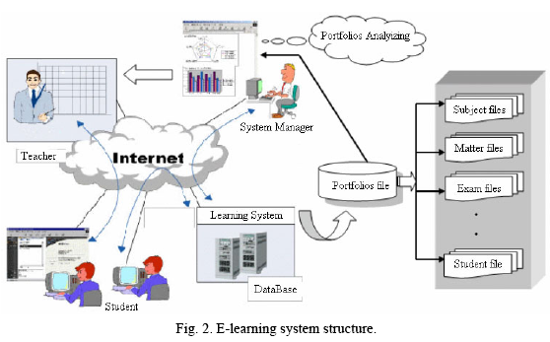
Information資訊
以「數位學習系統為例」
「資管部門(MIS)」利用「ASP.NET+資料庫」來實際開發一套「數位學習系系統」，來讓學習者(User)進行線上學習，系統會自動將學習者的學習歷程(Information)提供給老師參考。

